Slide 1
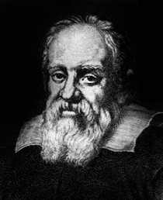
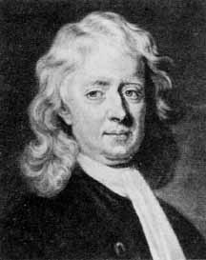
第一篇
力学基础
Galileo Galilei
(1564-1642)
Issac Newton
（1642－1727）

Slide 2
力学就是研究机械运动规律及其应用的学科。
力 学
牛顿力学（宏观、低速）
量子力学（微观）、相对论力学（高速）
运动学——研究物体在空间的位置随时间变化的规律。
动力学——研究物体运动状态发生变化所遵循的规律。

Slide 3
第一章 运动和力

Slide 4
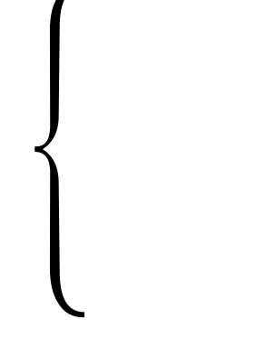
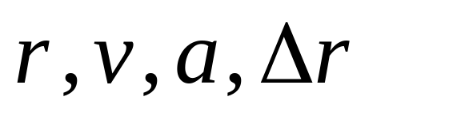
质点运动学
运动学的任务是描述机械运动，即研究物体在空间的位置随时间变化的关系。
描述物体运动的物理量：
相对性
瞬时性
矢量性
状态量
状态变 化量

Slide 5
§1－1 质点运动的描述
一、参考系和坐标系
（一）物质运动本身的绝对性和物质运动描述的相对性
细胞
人相对地面运动
地球
地球绕太阳运动
银河系、整个宇宙
太阳系相对银河系运动

Slide 6


（二）参考系
被选作参考的物体称为参考系
热气球
（1）参考系不同，对同一物体运动的描述不同
（2）参考系的选择是任意的，视问题的性质和研究的方便，一般选地面为参考系
地面

Slide 7
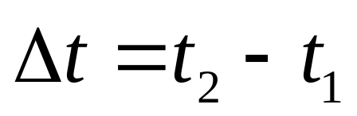
（三）坐标系（数学抽象） 定量描述空间
常用的坐标系：直角坐标系(x,y,z)，极坐标系(ρ,θ )，球坐标系(R,θ, ϕ )，柱坐标系(R, ϕ,z )。
z
z
z
R
θ
R
y
o
ϕ
参考方向
y
x
o
ϕ
x
（四）计时系统 定量描述时间
（1）时间与时刻
物体的每一位置与一定的时刻 t 相对应。
物体的位置变化与一定的时间Δt 相对应。
（2）计时起点—— t = 0 的选择是任意的，不一定就是物体运动开始的时刻。

Slide 8
二、质点（理想模型）
（一）什么是质点
没有大小和形状，但具有一定质量的物体，称为质点。
（二）什么时候可看作质点
视具体情况而定。
（三）研究物体运动规律的基础
把整个物体看作是无数个质点所组成的质点系。
（四）理想模型（质点、刚体、点电荷、理想气体等）
是实际物体在一定条件下的科学抽象。

Slide 9
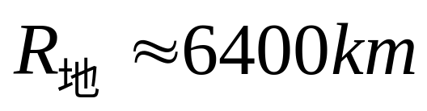
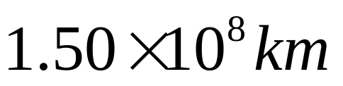



转动物体自身线度与其活动范围相比小得多时可视为质点
质点
杭州
物体平动时可视为质点，
物体上任一点都可以代表物体的运动
上海

Slide 10
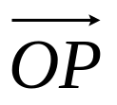

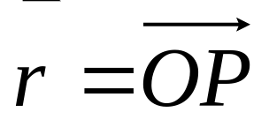
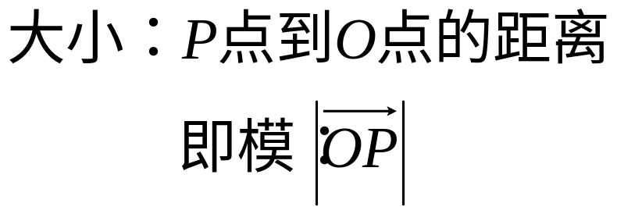
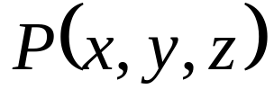
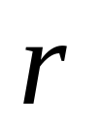






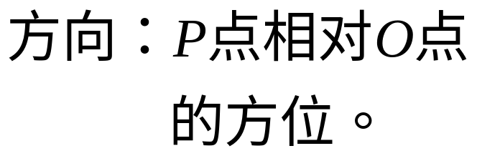

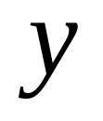

三、位置矢量（位矢或矢径）
（1）位矢
引有向线段

Slide 11
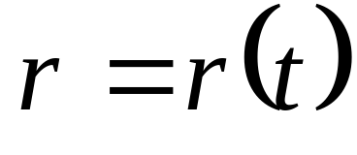
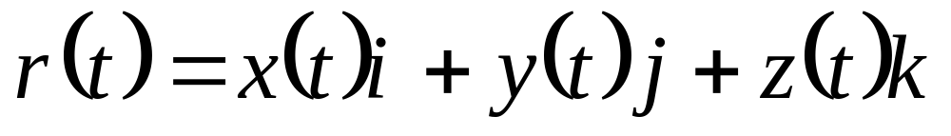
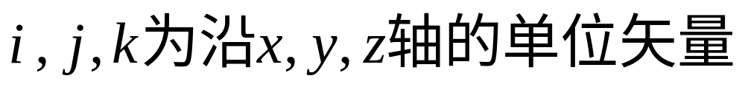
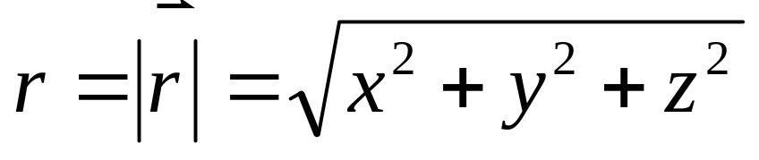
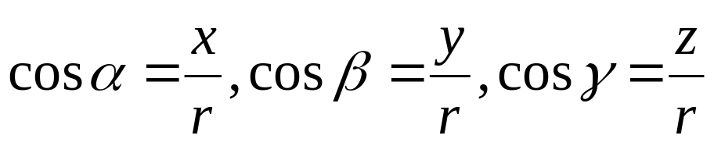
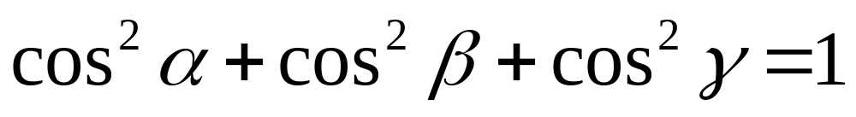
（2）运动方程矢量式、分量式
大小：
方位：

Slide 12
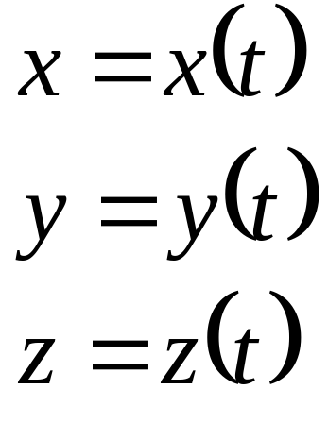
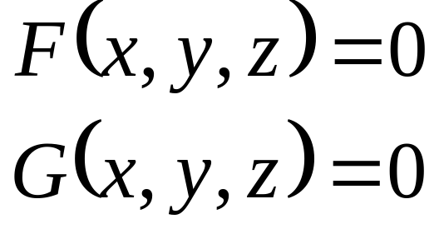
（3）参数方程（质点运动中每一时刻均有一位置矢量与之对应，即r是t的函数）
（4）轨道方程(质点运动时描出的轨迹）
消去t ，得
轨道为直线——直线运动
轨道为曲线——曲线运动

Slide 13
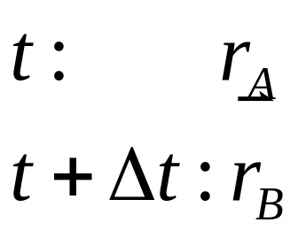





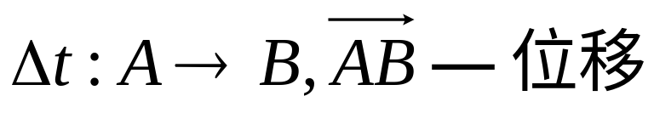

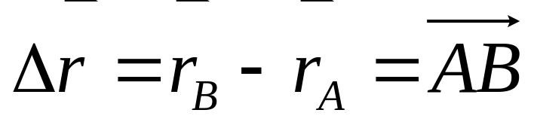


四、位移矢量（位移）
即
位移矢量
末位矢
初位矢
位矢增量

Slide 14
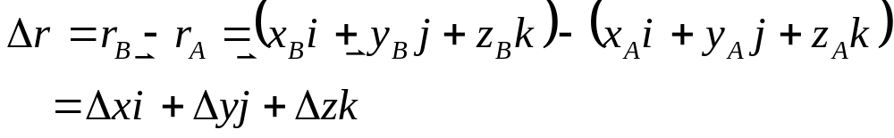
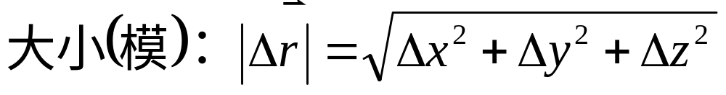
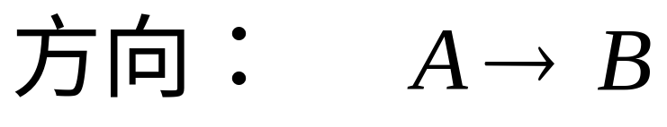
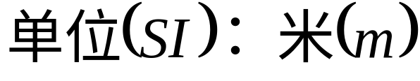
在直角坐标系中：

Slide 15
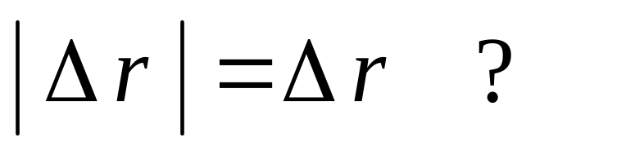

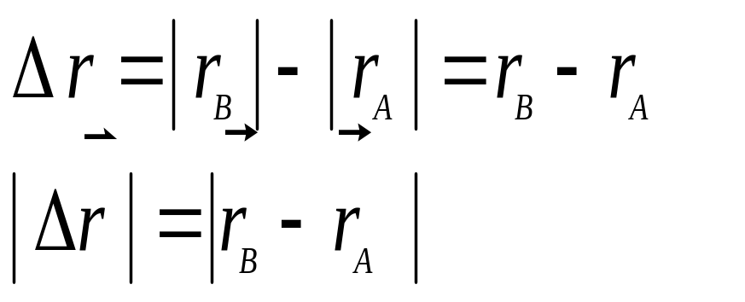



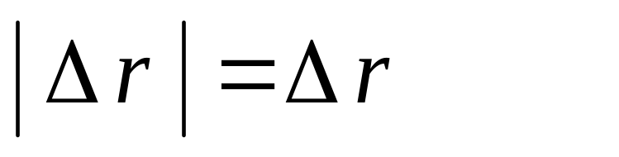
讨论：
o

Slide 16
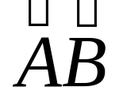
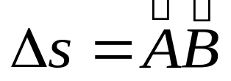
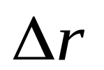
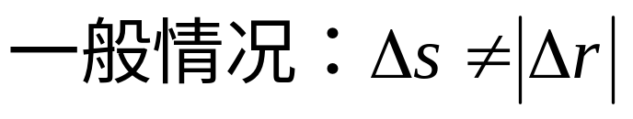
位移与路程的区别：
路程： 为标量
位移 : 为矢量

Slide 17
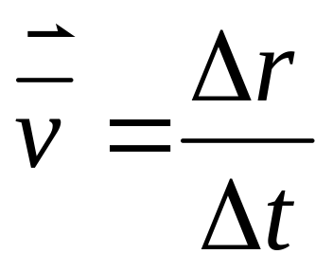
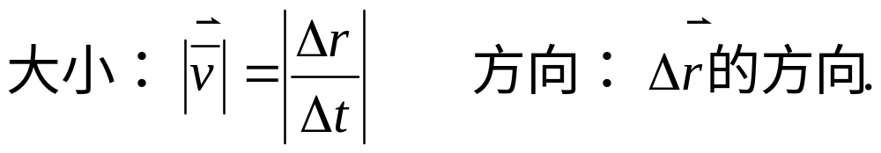
五、速度
描述质点运动快慢和方向的物理量。
（1）平均速度
质点在 △ t 时间内位矢的平均变化率。

Slide 18
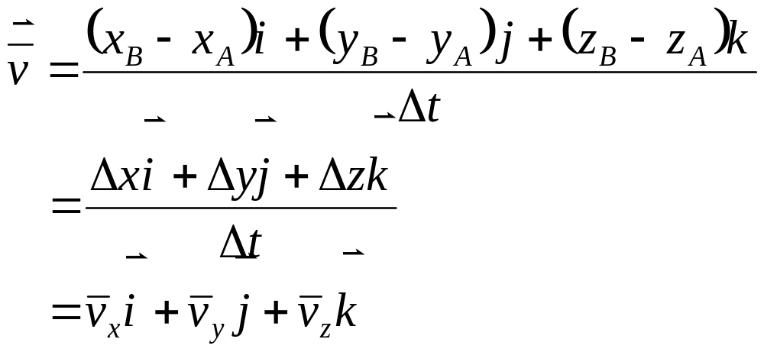
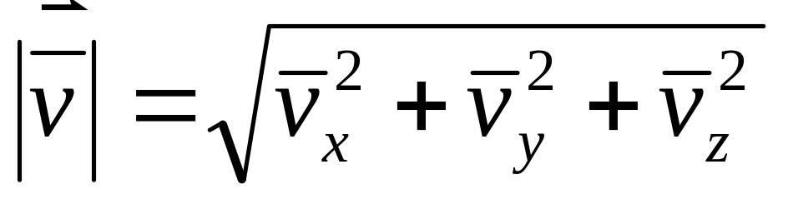
在直角坐标系中

Slide 19
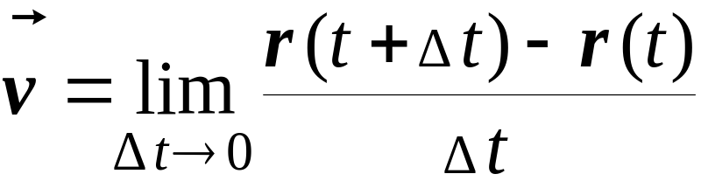
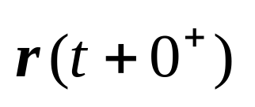
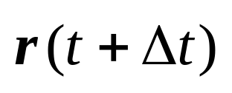
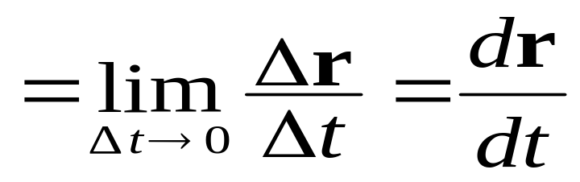
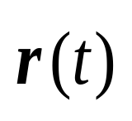
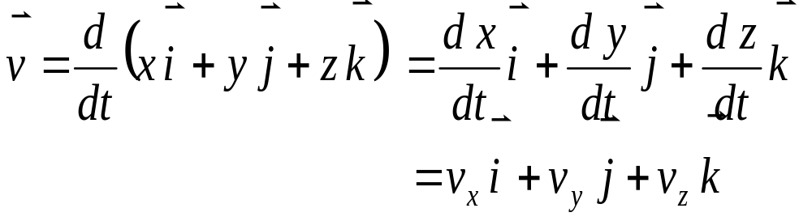
（2）瞬时速度
当Δ t→0时， P₂点向P₁点无限靠近
P₂
P₂
P₂
P₁
P₂
P₂
P₂
P₂
P₂
P₂
o
在直角坐标系中

Slide 20
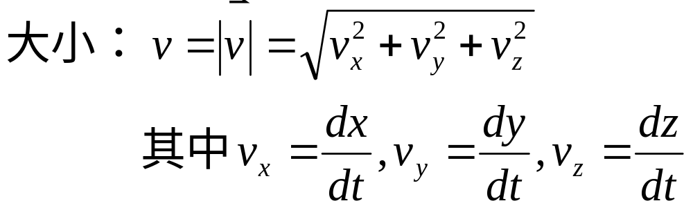
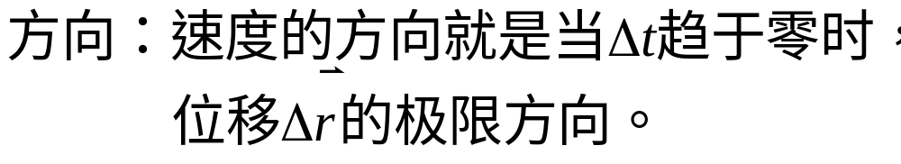
质点沿任意曲线运动时，在某一点的速度方向就是沿着轨道上质点所在点的切线方向，并指向质点前进的一侧。

Slide 21
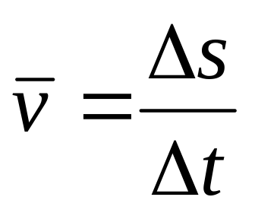
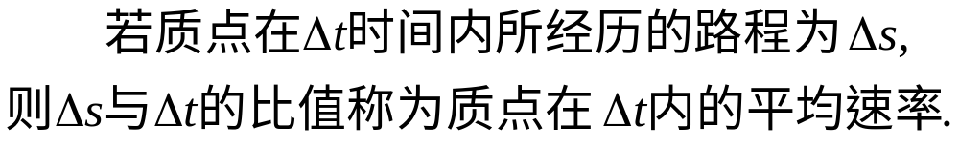


（3）速率
平均速率
瞬时速率

Slide 22





讨论：
（1）
（2）
（3）
（1）
平均速度的大小不等于平均速率

Slide 23

（2）
速度的大小等于速率

Slide 24





（3）
O

Slide 25









六、加速度
描述速度的大小和方向随时间发生变化的物理量
（1）平均加速度

Slide 26






（2）瞬时加速度

Slide 27


运动学的两类问题
（1）微分法—已知运动方程,求质点的速度和加速度
（2）积分法—已知速度函数（或加速度函数）及初始条件，求质点的运动方程

Slide 28




例1已知：质点的运动方程
求：(1) 质点的轨迹；
(2) t = 0s 及t = 2s 时,质点的位置矢量。
(3) t=0s到t=2s时间内的位移。
(4) t=2s内的平均速度
（5）t=2s末的速度及速度大小
(6) t=2s末加速度及加速度大小
解：(1) 先写运动方程的分量式
消去 t 得轨迹方程：
抛物线

Slide 29




(2) 位置矢量：
（3）位移:
大小：
方向：

Slide 30



（4）平均速度
大小
(5)速度

Slide 31





大小
（6）加速度
a =2 沿 -y 方向，与时间无关。

Slide 32






例2、 一质点具有恒定加速度 ，
在 t =0 时，其速度为零，位置矢量 。求：
（1）在任意时刻的速度和位置矢量；
（2）质点在 xOy 平面上的轨迹方程，并画出轨迹的示意图。
解：（1）由
由初始条件：
两边积分：

Slide 33





得
又由
由初始条件两边积分：
得
即

Slide 34








（2）其分量式为
消去 t ，得
——为直线方程
3y=2x-20

